Slide 1
МАОУ «Косулинская СОШ №8» «75 школьных дел 75–летию Великой Победы»
Координатор проекта
Шереметьева Л. А.

Slide 2
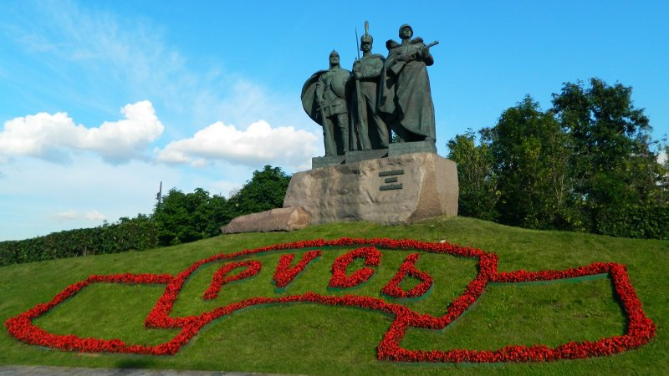
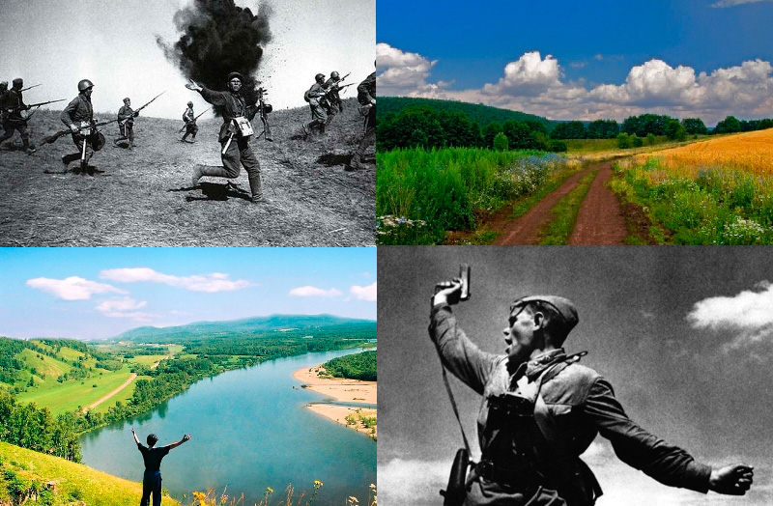
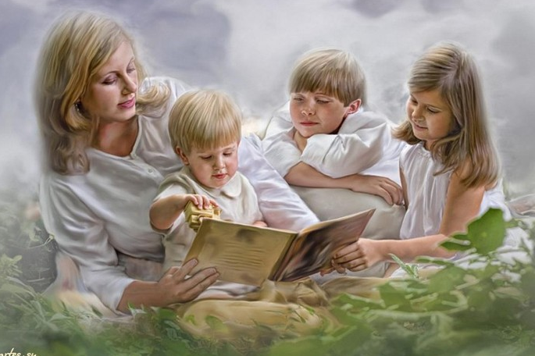
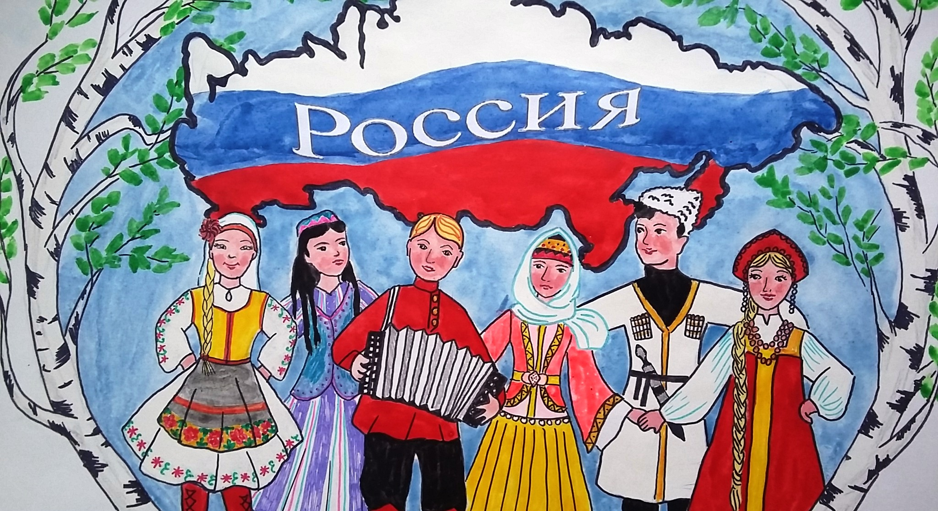
Любовь к Родине…

Slide 3
Патриотизм, чей бы то ни был,
доказывается не словом, а делом.
Виссарион Белинский

Slide 4
Что для нас патриотизм

Slide 5
2020 – ГОД ПАМЯТИ И СЛАВЫ

Slide 6
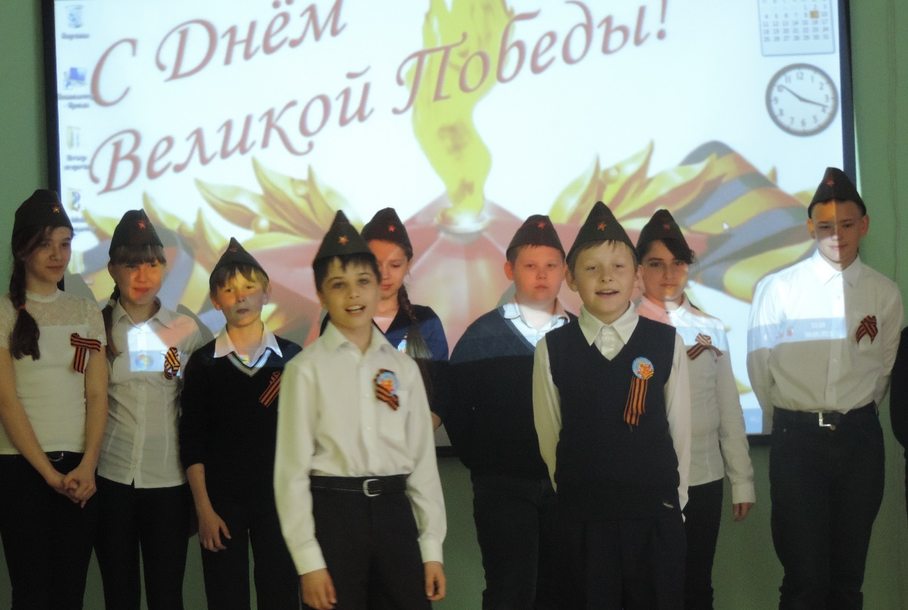
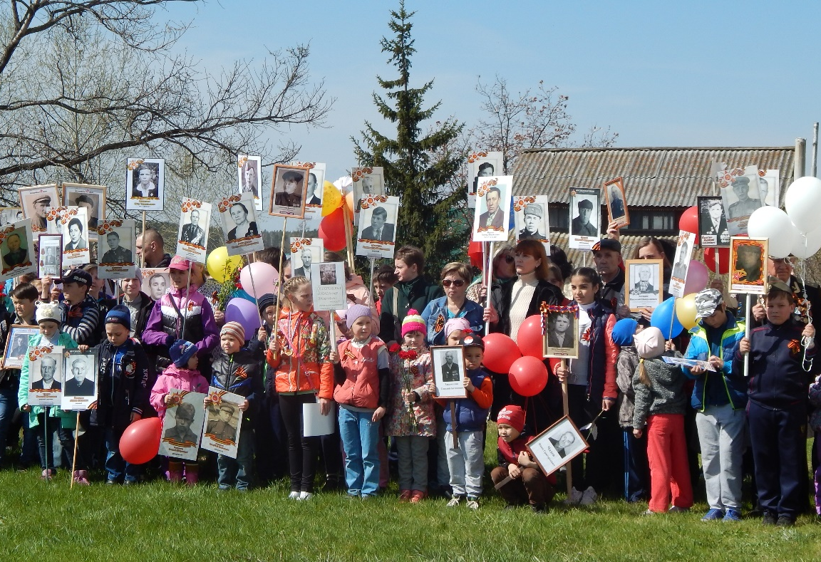
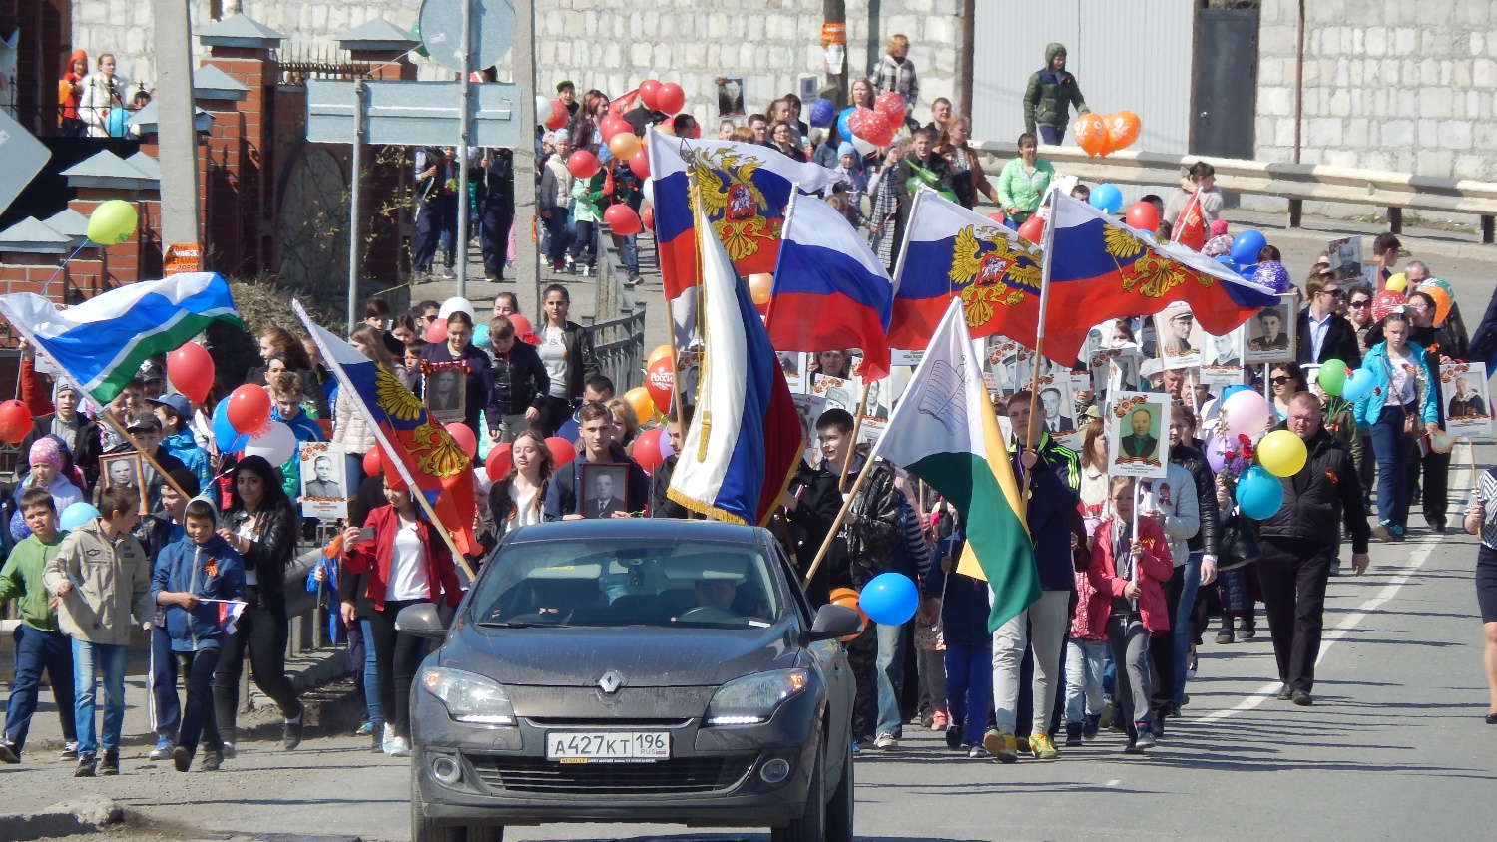
Мы помним!

Slide 7
Значимость проекта
Формирование нравственного и патриотического сознания у подрастающего поколения, чувства гордости за величие страны,
чувства уважения к историческому прошлому и памяти героев Великой Отечественной войны.

Slide 8
Цель проекта
Гражданско–патриотическое воспитание подрастающего поколения, направленное на формирование чувства уважения к героическому прошлому нашей страны, сохранение памяти о великих исторических подвигах героев Отечества через коллективные творческие дела и индивидуальную проектную деятельность обучающихся.

Slide 9
Наши партнёры
Косулинская сельская Управа
Дом культуры «Юбилейный»
Детский сад №34 «Родничок»
Косулинская сельская библиотека
Совет ветеранов

Slide 10
Разделы проекта
Образование
Сотрудничество
Творчество
Спорт
Волонтёрство

Slide 11
Сборник
75 стихотворений

Slide 12
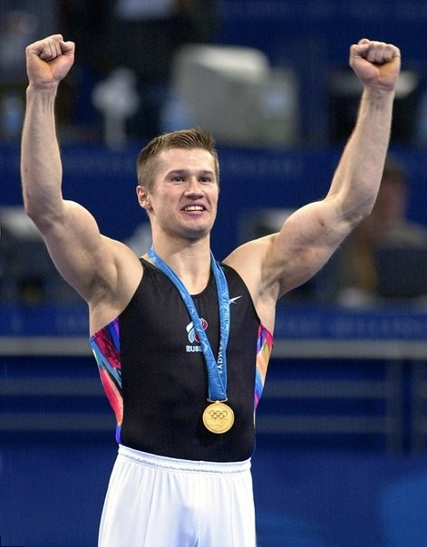
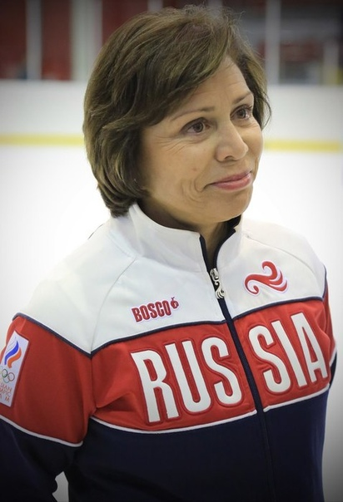
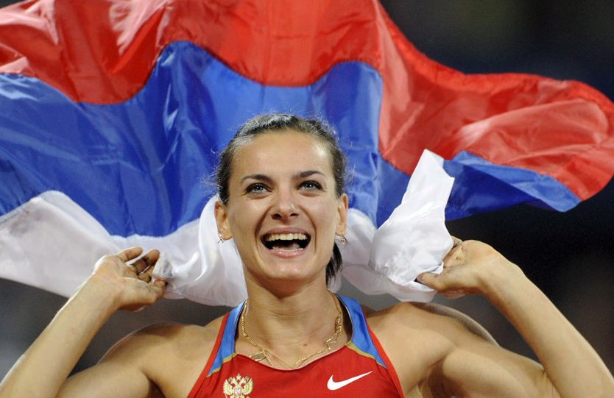
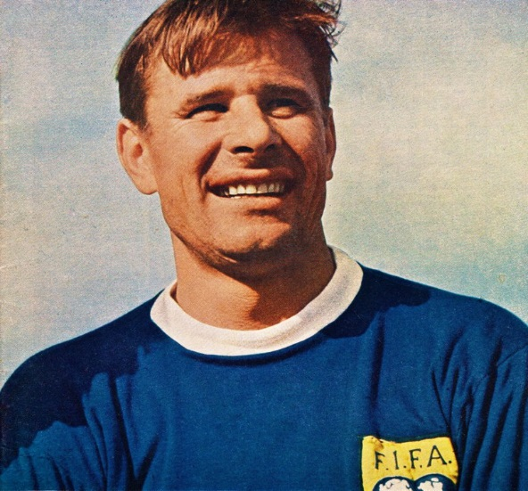
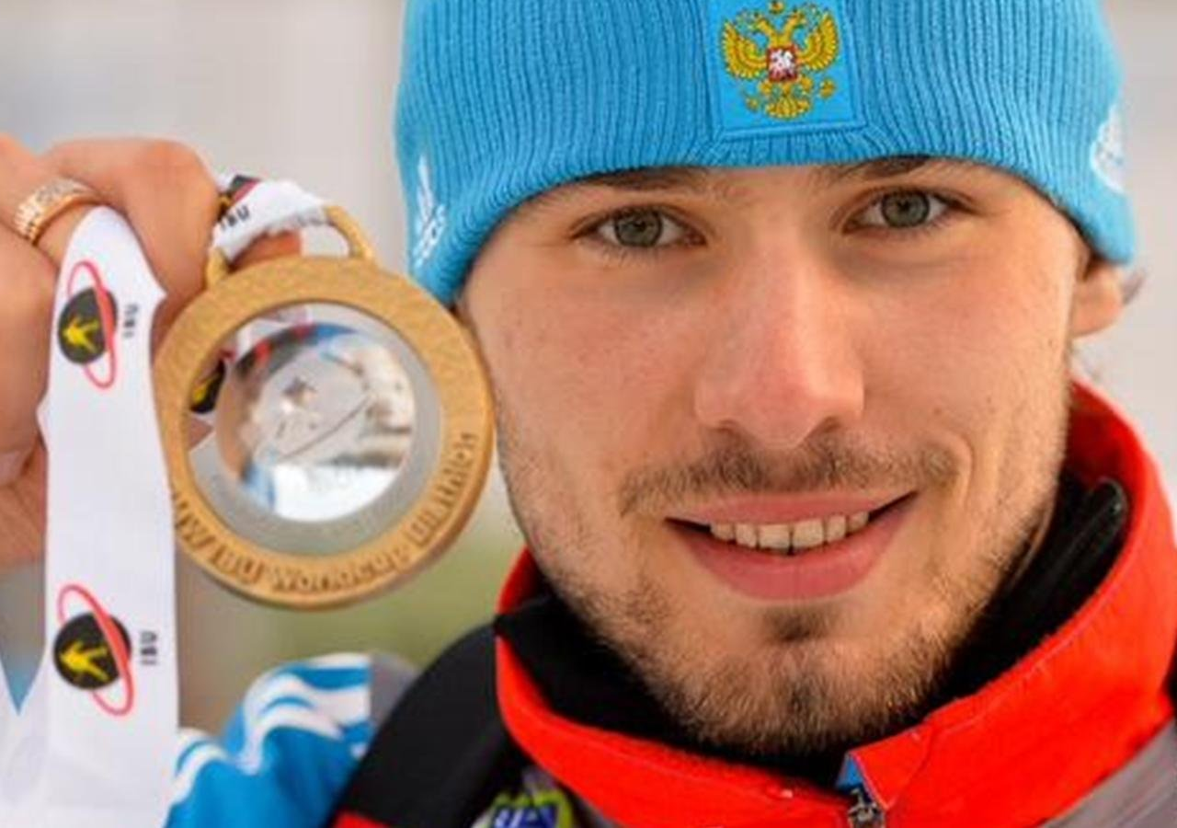
75 улыбок Победы

Slide 14
Календарь Победы
Начало Северо-Кавказской стратегической наступательной операции
До 9 мая
осталось
128 дней
01 января
2020 года

Slide 15
35 добрых дел

Slide 16
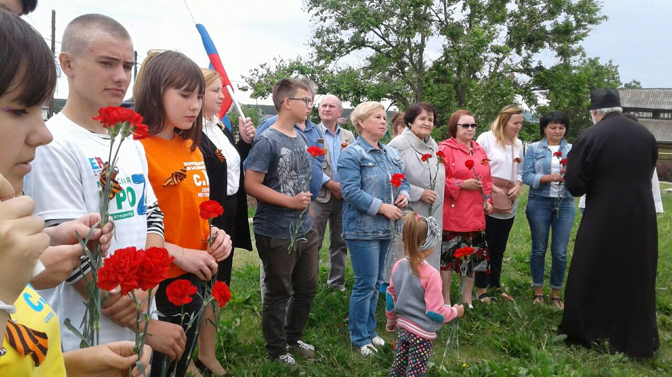
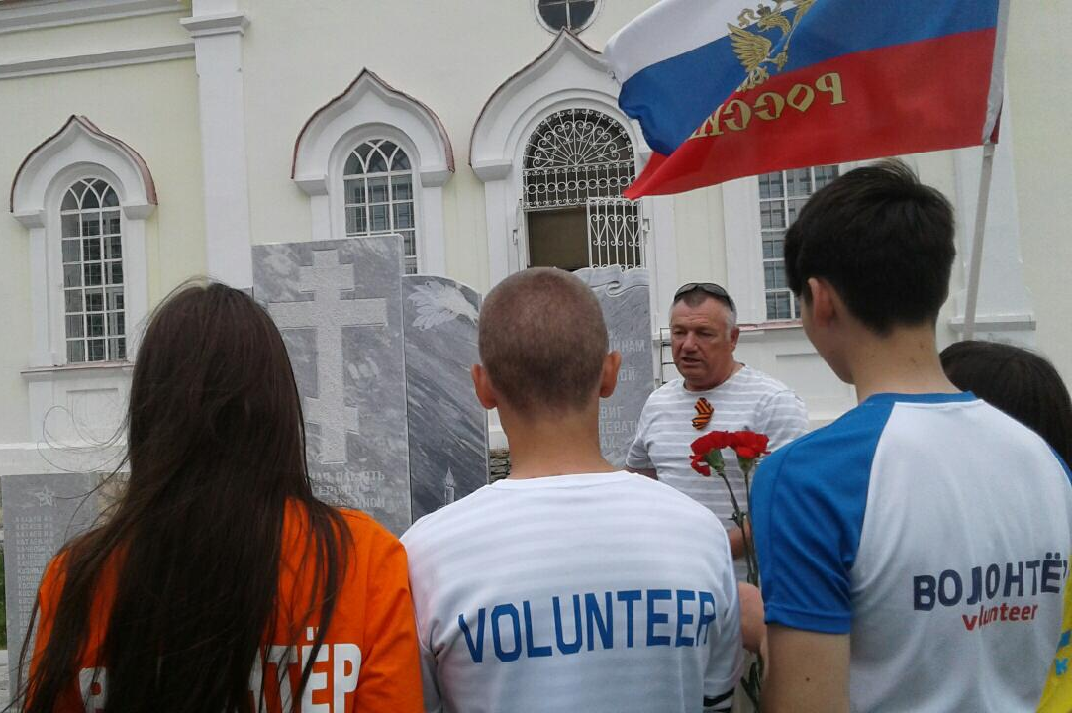
Сотрудничество

Slide 17
Память о войне…Ее не сотрешь годами. Она вечна.
И пока мы помним ушедших от нас, они рядом, они с нами.
А значит, жива и связь поколений.
А значит, жива Россия!

Slide 18
Благодарю за внимание!
Мирного неба над головой!

